Slide 1



Introduction to Distributed and Embedded Multi-agent Systems
Carlos Eduardo Pantoja¹
Nilson Mori Lazarin^{1,2}
1. Centro Federal de Educação Tecnológica (CEFET/RJ) - 2. Universidade Federal Fluminense (UFF), Brasil
Fevereiro, 2024

Slide 2
THE BELIEF-DESIRE-INTENTION
Notes:
<número>

Slide 3
Modelos Cogniti
Um modelo cognitivo é uma representação simplificada dos processos e estruturas envolvidas nas funções cognitivas, como percepção, memória, aprendizagem, resolução de problemas e tomada de decisões.
MICHEL, Fabien; FERBER, Jacques; DROGOUL, Alexis. Multi-Agent Systems and Simulation: A Survey from the Agent Community’s Perspective. Multi-Agent systems: Simulation and applications. [S. l.]: CRC Press, 2009.
WOOLDRIDGE, Michael. Intelligent Agents. Multiagent Systems: A Modern Approach to Distributed Artificial Intelligence. Cambridge, MA, USA: MIT Press, 1999. p. 27–77.
Notes:
<número>

Slide 4
Modelos Cognitivos
Um modelo cognitivo é uma representação simplificada dos processos e estruturas envolvidas nas funções cognitivas, como percepção, memória, aprendizagem, resolução de problemas e tomada de decisões.
MICHEL, Fabien; FERBER, Jacques; DROGOUL, Alexis. Multi-Agent Systems and Simulation: A Survey from the Agent Community’s Perspective. Multi-Agent systems: Simulation and applications. [S. l.]: CRC Press, 2009.
WOOLDRIDGE, Michael. Intelligent Agents. Multiagent Systems: A Modern Approach to Distributed Artificial Intelligence. Cambridge, MA, USA: MIT Press, 1999. p. 27–77.
Notes:
<número>

Slide 5
Modelos Cognitivos
É um referencial teórico que ajuda pesquisadores e psicólogos a compreender e simular como funciona a mente humana.
MICHEL, Fabien; FERBER, Jacques; DROGOUL, Alexis. Multi-Agent Systems and Simulation: A Survey from the Agent Community’s Perspective. Multi-Agent systems: Simulation and applications. [S. l.]: CRC Press, 2009.
WOOLDRIDGE, Michael. Intelligent Agents. Multiagent Systems: A Modern Approach to Distributed Artificial Intelligence. Cambridge, MA, USA: MIT Press, 1999. p. 27–77.
Notes:
<número>

Slide 6
Modelos Cognitivos
É um referencial teórico que ajuda pesquisadores e psicólogos a compreender e simular como funciona a mente humana.
explicam os processos mentais e o comportamento, propondo mecanismos, regras ou algoritmos que fundamentam as atividades cognitivas.
MICHEL, Fabien; FERBER, Jacques; DROGOUL, Alexis. Multi-Agent Systems and Simulation: A Survey from the Agent Community’s Perspective. Multi-Agent systems: Simulation and applications. [S. l.]: CRC Press, 2009.
WOOLDRIDGE, Michael. Intelligent Agents. Multiagent Systems: A Modern Approach to Distributed Artificial Intelligence. Cambridge, MA, USA: MIT Press, 1999. p. 27–77.
Notes:
<número>

Slide 7
Modelos Cognitivos
Existem diversos modelos cognitivos:
MICHEL, Fabien; FERBER, Jacques; DROGOUL, Alexis. Multi-Agent Systems and Simulation: A Survey from the Agent Community’s Perspective. Multi-Agent systems: Simulation and applications. [S. l.]: CRC Press, 2009.
WOOLDRIDGE, Michael. Intelligent Agents. Multiagent Systems: A Modern Approach to Distributed Artificial Intelligence. Cambridge, MA, USA: MIT Press, 1999. p. 27–77.
Notes:
<número>

Slide 8
Modelos Cognitivos
Existem diversos modelos cognitivos:
Adaptive Control of Thought - Rational (ACT-R);
MICHEL, Fabien; FERBER, Jacques; DROGOUL, Alexis. Multi-Agent Systems and Simulation: A Survey from the Agent Community’s Perspective. Multi-Agent systems: Simulation and applications. [S. l.]: CRC Press, 2009.
WOOLDRIDGE, Michael. Intelligent Agents. Multiagent Systems: A Modern Approach to Distributed Artificial Intelligence. Cambridge, MA, USA: MIT Press, 1999. p. 27–77.
Notes:
<número>

Slide 9
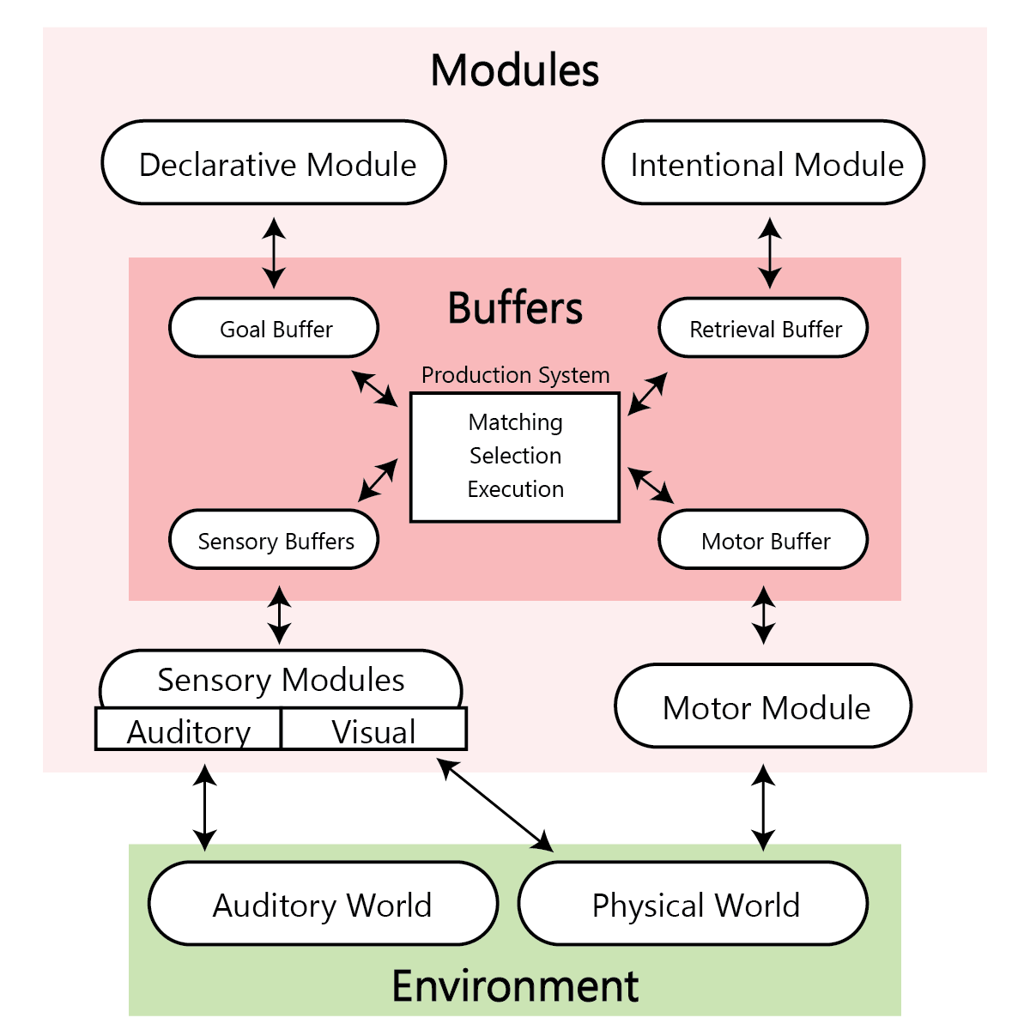
Modelos Cognitivos
Existem diversos modelos cognitivos:
Adaptive Control of Thought - Rational (ACT-R);
MICHEL, Fabien; FERBER, Jacques; DROGOUL, Alexis. Multi-Agent Systems and Simulation: A Survey from the Agent Community’s Perspective. Multi-Agent systems: Simulation and applications. [S. l.]: CRC Press, 2009.
WOOLDRIDGE, Michael. Intelligent Agents. Multiagent Systems: A Modern Approach to Distributed Artificial Intelligence. Cambridge, MA, USA: MIT Press, 1999. p. 27–77.
Notes:
<número>

Slide 10
Modelos Cognitivos
Existem diversos modelos cognitivos:
Adaptive Control of Thought - Rational;
SOAR/Inteligências Multifocal;
MICHEL, Fabien; FERBER, Jacques; DROGOUL, Alexis. Multi-Agent Systems and Simulation: A Survey from the Agent Community’s Perspective. Multi-Agent systems: Simulation and applications. [S. l.]: CRC Press, 2009.
WOOLDRIDGE, Michael. Intelligent Agents. Multiagent Systems: A Modern Approach to Distributed Artificial Intelligence. Cambridge, MA, USA: MIT Press, 1999. p. 27–77.
Notes:
<número>

Slide 11
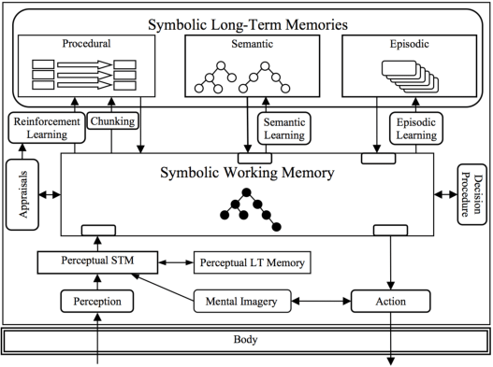
Modelos Cognitivos
Existem diversos modelos cognitivos:
Adaptive Control of Thought - Rational;
SOAR/Inteligências Multifocal;
MICHEL, Fabien; FERBER, Jacques; DROGOUL, Alexis. Multi-Agent Systems and Simulation: A Survey from the Agent Community’s Perspective. Multi-Agent systems: Simulation and applications. [S. l.]: CRC Press, 2009.
WOOLDRIDGE, Michael. Intelligent Agents. Multiagent Systems: A Modern Approach to Distributed Artificial Intelligence. Cambridge, MA, USA: MIT Press, 1999. p. 27–77.
Notes:
<número>

Slide 12
Modelos Cognitivos
Existem diversos modelos cognitivos:
Adaptive Control of Thought - Rational;
SOAR/Inteligências Multifocal;
Belief-Desire-Intention (BDI);
MICHEL, Fabien; FERBER, Jacques; DROGOUL, Alexis. Multi-Agent Systems and Simulation: A Survey from the Agent Community’s Perspective. Multi-Agent systems: Simulation and applications. [S. l.]: CRC Press, 2009.
WOOLDRIDGE, Michael. Intelligent Agents. Multiagent Systems: A Modern Approach to Distributed Artificial Intelligence. Cambridge, MA, USA: MIT Press, 1999. p. 27–77.
Notes:
<número>

Slide 13
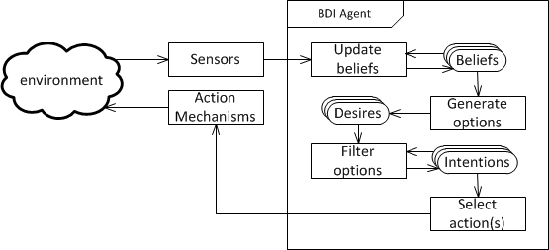
Modelos Cognitivos
Existem diversos modelos cognitivos:
Adaptive Control of Thought - Rational;
SOAR/Inteligências Multifocal;
Belief-Desire-Intention (BDI);
MICHEL, Fabien; FERBER, Jacques; DROGOUL, Alexis. Multi-Agent Systems and Simulation: A Survey from the Agent Community’s Perspective. Multi-Agent systems: Simulation and applications. [S. l.]: CRC Press, 2009.
WOOLDRIDGE, Michael. Intelligent Agents. Multiagent Systems: A Modern Approach to Distributed Artificial Intelligence. Cambridge, MA, USA: MIT Press, 1999. p. 27–77.
Notes:
<número>

Slide 14
Modelos Cognitivos
Existem diversos modelos cognitivos:
Adaptive Control of Thought – Rational;
SOAR/Inteligências Multifocal;
Belief-Desire-Intention (BDI);
Practical Reasoning System (PRS);
MICHEL, Fabien; FERBER, Jacques; DROGOUL, Alexis. Multi-Agent Systems and Simulation: A Survey from the Agent Community’s Perspective. Multi-Agent systems: Simulation and applications. [S. l.]: CRC Press, 2009.
WOOLDRIDGE, Michael. Intelligent Agents. Multiagent Systems: A Modern Approach to Distributed Artificial Intelligence. Cambridge, MA, USA: MIT Press, 1999. p. 27–77.
Notes:
<número>

Slide 15
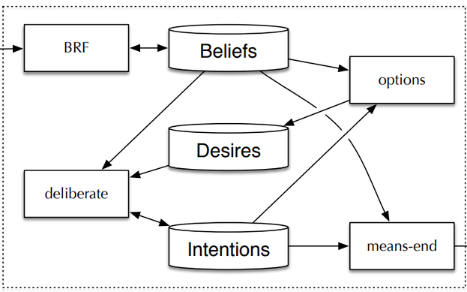
Modelos Cognitivos
Existem diversos modelos cognitivos:
Adaptive Control of Thought - Rational;
SOAR/Inteligências Multifocal;
Belief-Desire-Intention (BDI);
Practical Reasoning System (PRS);
MICHEL, Fabien; FERBER, Jacques; DROGOUL, Alexis. Multi-Agent Systems and Simulation: A Survey from the Agent Community’s Perspective. Multi-Agent systems: Simulation and applications. [S. l.]: CRC Press, 2009.
WOOLDRIDGE, Michael. Intelligent Agents. Multiagent Systems: A Modern Approach to Distributed Artificial Intelligence. Cambridge, MA, USA: MIT Press, 1999. p. 27–77.
Notes:
<número>

Slide 16
Modelos Cognitivos
Existem diversos modelos cognitivos:
Adaptive Control of Thought - Rational;
SOAR/Inteligências Multifocal;
Belief-Desire-Intention (BDI);
Practical Reasoning System (PRS);
Many others.
MICHEL, Fabien; FERBER, Jacques; DROGOUL, Alexis. Multi-Agent Systems and Simulation: A Survey from the Agent Community’s Perspective. Multi-Agent systems: Simulation and applications. [S. l.]: CRC Press, 2009.
WOOLDRIDGE, Michael. Intelligent Agents. Multiagent Systems: A Modern Approach to Distributed Artificial Intelligence. Cambridge, MA, USA: MIT Press, 1999. p. 27–77.
Notes:
<número>

Slide 17
Arquitetura BDI
Uma das principais arquiteturas para o desenvolvimento de agentes cognitivos é o modelo belief-desire-intention (BDI).
MICHEL, Fabien; FERBER, Jacques; DROGOUL, Alexis. Multi-Agent Systems and Simulation: A Survey from the Agent Community’s Perspective. Multi-Agent systems: Simulation and applications. [S. l.]: CRC Press, 2009.
WOOLDRIDGE, Michael. Intelligent Agents. Multiagent Systems: A Modern Approach to Distributed Artificial Intelligence. Cambridge, MA, USA: MIT Press, 1999. p. 27–77.
Notes:
<número>

Slide 18
Arquitetura BDI
Uma das principais arquiteturas para o desenvolvimento de agentes cognitivos é o modelo belief-desire-intention (BDI).
Este modelo está fundamentado no entendimento do raciocínio prático humano que decide, momento a momento, qual ação realizar para alcançar nossos objetivos.
MICHEL, Fabien; FERBER, Jacques; DROGOUL, Alexis. Multi-Agent Systems and Simulation: A Survey from the Agent Community’s Perspective. Multi-Agent systems: Simulation and applications. [S. l.]: CRC Press, 2009.
WOOLDRIDGE, Michael. Intelligent Agents. Multiagent Systems: A Modern Approach to Distributed Artificial Intelligence. Cambridge, MA, USA: MIT Press, 1999. p. 27–77.
Notes:
<número>

Slide 19
Arquitetura BDI
O BDI possibilita a implementação de atitudes mentais em agentes cognitivos:
HÜBNER, Jomi Fred; BORDINI, Rafael Heitor; VIEIRA, Renata. Introdução ao desenvolvimento de sistemas multiagentes com Jason. XII Escola de Informática da SBC, v. 2, p. 51–89, 2004.
Notes:
<número>

Slide 20
Arquitetura BDI
O BDI possibilita a implementação de atitudes mentais em agentes cognitivos:
Crença é uma informação, ou seja, aquilo que o agente sabe sobre o ambiente, si mesmo ou outros agentes.
HÜBNER, Jomi Fred; BORDINI, Rafael Heitor; VIEIRA, Renata. Introdução ao desenvolvimento de sistemas multiagentes com Jason. XII Escola de Informática da SBC, v. 2, p. 51–89, 2004.
Notes:
<número>

Slide 21
Arquitetura BDI
O BDI possibilita a implementação de atitudes mentais em agentes cognitivos:
Crença é uma informação, ou seja, aquilo que o agente sabe sobre o ambiente, si mesmo ou outros agentes.
Desejo é um propósito que o agente busca tornar realidade.
HÜBNER, Jomi Fred; BORDINI, Rafael Heitor; VIEIRA, Renata. Introdução ao desenvolvimento de sistemas multiagentes com Jason. XII Escola de Informática da SBC, v. 2, p. 51–89, 2004.
Notes:
<número>

Slide 22
Arquitetura BDI
O BDI possibilita a implementação de atitudes mentais em agentes cognitivos:
Crença é uma informação, ou seja, aquilo que o agente sabe sobre o ambiente, si mesmo ou outros agentes.
Desejo é um propósito que o agente busca tornar realidade.
Intenção é uma ação que o agente faz para alcançar um desejo.
HÜBNER, Jomi Fred; BORDINI, Rafael Heitor; VIEIRA, Renata. Introdução ao desenvolvimento de sistemas multiagentes com Jason. XII Escola de Informática da SBC, v. 2, p. 51–89, 2004.
Notes:
<número>

Slide 23
AgentSpeak(L)
A linguagem de programação AgentSpeak(L) é uma extensão natural e elegante de programação em lógica para a arquitetura de agentes BDI, que representa um modelo abstrato para a programação de agentes cognitivos.
HÜBNER, Jomi Fred; BORDINI, Rafael Heitor; VIEIRA, Renata. Introdução ao desenvolvimento de sistemas multiagentes com Jason. XII Escola de Informática da SBC, v. 2, p. 51–89, 2004.
Notes:
<número>

Slide 24
AgentSpeak(L)
Um agente AgentSpeak(L) possui minimamente:
HÜBNER, Jomi Fred; BORDINI, Rafael Heitor; VIEIRA, Renata. Introdução ao desenvolvimento de sistemas multiagentes com Jason. XII Escola de Informática da SBC, v. 2, p. 51–89, 2004.
Notes:
<número>

Slide 25
AgentSpeak(L)
Um agente AgentSpeak(L) possui minimamente:
Uma base de crenças;
HÜBNER, Jomi Fred; BORDINI, Rafael Heitor; VIEIRA, Renata. Introdução ao desenvolvimento de sistemas multiagentes com Jason. XII Escola de Informática da SBC, v. 2, p. 51–89, 2004.
Notes:
<número>

Slide 26
AgentSpeak(L)
Um agente AgentSpeak(L) possui minimamente:
Uma base de crenças;
Uma lista de objetivos;
HÜBNER, Jomi Fred; BORDINI, Rafael Heitor; VIEIRA, Renata. Introdução ao desenvolvimento de sistemas multiagentes com Jason. XII Escola de Informática da SBC, v. 2, p. 51–89, 2004.
Notes:
<número>

Slide 27
AgentSpeak(L)
Um agente AgentSpeak(L) possui minimamente:
Uma base de crenças;
Uma lista de objetivos;
Uma biblioteca de planos.
HÜBNER, Jomi Fred; BORDINI, Rafael Heitor; VIEIRA, Renata. Introdução ao desenvolvimento de sistemas multiagentes com Jason. XII Escola de Informática da SBC, v. 2, p. 51–89, 2004.
Notes:
<número>

Slide 28
Agradecimentos
OBRIGADO!
pantoja@cefet-rj.br
nilson.lazarin@cefet-rj.br
Notes:
<número>

